Slide 1
ŞİMDİKİ ZAMAN

Slide 2
Şimdiki zaman eki “-yor”

Slide 3
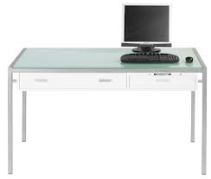
Bilgisayar masada.
Bilgisayar masada duruyor.

Slide 4
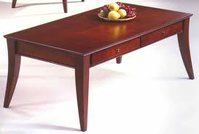
Meyveler masada.
Meyveler masada duruyor.

Slide 5
NE YAPIYORSUN?

Slide 6
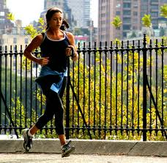
Ben parkta koşuyorum.

Slide 7

Ben gülüyorum.

Slide 8
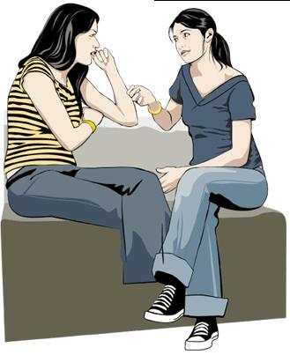
Biz sohbet ediyoruz.

Slide 9
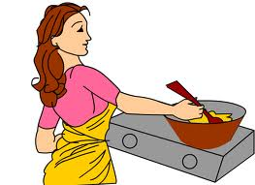
Ben yemek pişiriyorum.

Slide 10
NEREDE YAŞIYORSUN?

Slide 11
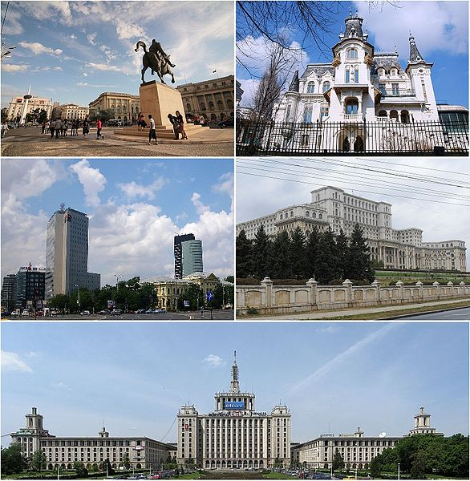
Ben Bükreş’te yaşıyorum.

Slide 12
o, u > -uyor
-uyor

Slide 13
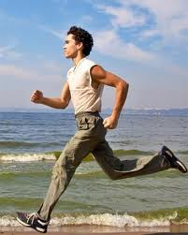
Pedro koş-uyor.

Slide 14
ö, ü > -üyor
-üyor

Slide 15
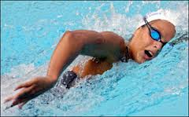
Ruxandra yüz-üyor.

Slide 16
a, ı > -ıyor
-ıyor

Slide 17
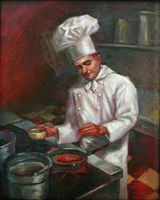
Aşçı yemek yap-ıyor.

Slide 18
e, i > -iyor
-iyor

Slide 19
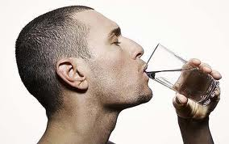
Robert su iç-iyor.

Slide 20
…a+yor > …u-yor
oyna- > oynuyor

Slide 21
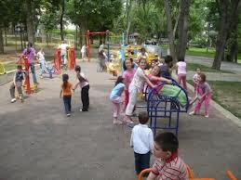

Çocuklar parkta oyna > oynu-yor.
Çocuklar parkta oynayor.
Çocuklar parkta oynuyor.

Slide 22
…e+yor > …ü-yor
söyle- > söylüyor

Slide 23
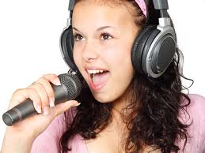
Mihaela şarkı söyle > söylü-yor.
Mihaela şarkı söyleyor.
Mihaela şarkı söylüyor.

Slide 24
…a+yor > …ı-yor
ağla- > ağlıyor

Slide 25
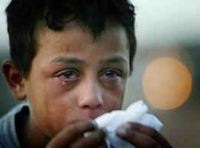
Ovidiu ağla > ağlı-yor.
Ovidiu ağlayor.
Ovidiu ağlıyor.

Slide 26
…e+yor > …i-yor
dinle- > dinliyor

Slide 27
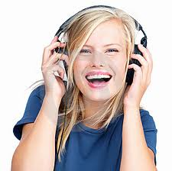
Alina müzik dinle > dinli-yor.
Alina müzik dinleyor.
Alina müzik dinliyor.

Slide 28
Ben Türkçe öğreniyorum.
Sen Türkçe öğreniyorsun.
O Türkçe öğreniyor.
Biz Türkçe öğreniyoruz.
Siz Türkçe öğreniyorsunuz.
Onlar Türkçe öğreniyor(lar).

Slide 29
OLUMSUZ (-)

Slide 30
Ben gelmiyorum.
Sen gelmiyorsun.
O gelmiyor.
Biz gelmiyoruz.
Siz gelmiyorsunuz.
Onlar gelmiyor(lar).

Slide 31
SORU?

Slide 32
(+ ?)
Ben geliyor muyum?
Sen geliyor musun?
O geliyor mu?
Biz geliyor muyuz?
Siz geliyor musunuz?
Onlar geliyor mu?

Slide 33
(- ?)
Ben gelmiyor muyum?
Sen gelmiyor musun?
O gelmiyor mu?
Biz gelmiyor muyuz?
Siz gelmiyor musunuz?
Onlar gelmiyor mu?

